Slide 1
综合布线技术交流会（四）
主办单位
江西唯康信息网络有限公司

Slide 2
综合布线系统部件安装标准
综合布线电缆与电力电缆的间距

Slide 3
综合布线系统部件安装标准
墙上敷设的综合布线电缆、光缆及管线与其他管线的间距

Slide 4
综合布线系统工程验收项目
施工前检查

Slide 5
综合布线系统工程验收项目
设备间检查

Slide 6
综合布线系统工程验收项目
电、光缆布放（楼内）

Slide 7
综合布线系统工程验收项目
电、光缆布放（楼间）

Slide 8
综合布线系统工程验收项目
线缆终结及测试

Slide 9
综合布线系统工程验收项目
工程总验收

Slide 10
综合布线系统性能验收
内容：
测试标准
测试仪器厂商和产品介绍
VCOM产品测试实例

Slide 11
综合布线系统性能验收
必要的说明：
线缆布线是一次性的巨额投资
线缆是整个网络信息传输的神经系统
布线系统故障排除费用昂贵
网络 失败原因：

Slide 12
综合布线系统性能验收
布线系统测试标准：
符合TIA/EIA 568A TSB-67
ISO11801
测试组态：Basic Link、Channel
测试精度：LEVEL I（NEXT 100MHz+/-4db)
LEVEL II（NEXT 100MHz+/-2db)

Slide 13
综合布线系统性能验收
布线系统测试标准：
测试参数介绍：
略！

Slide 14
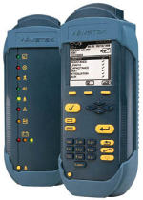
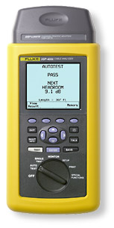
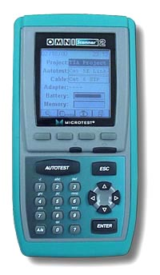
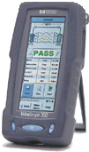
综合布线系统性能验收
综合布线系统现场测试仪：
现场测试仪器公司及其产品
FLUK：DSP100、DSP4000系列、DTX1800
IDEAL:LANTEK PRO、LANTEK 7
Agilent：WireScope350

Slide 15
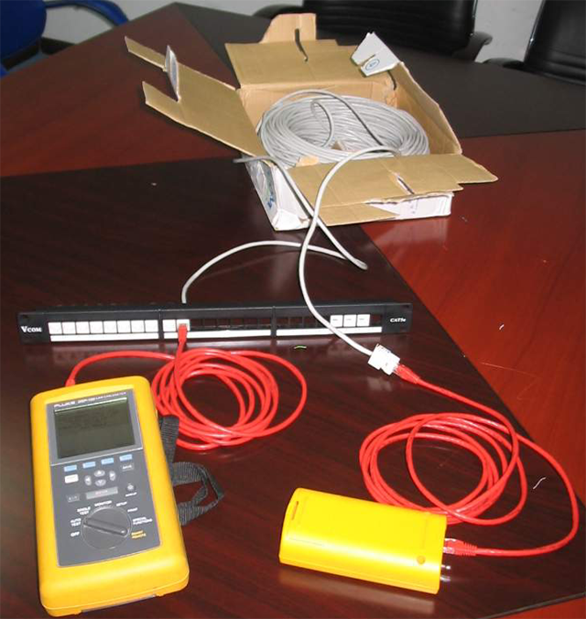
综合布线系统性能验收
VCOM产品测试实例：
测试模型：CHANNEL
测试仪器：DSP100
涉及产品：
UTP CAT5E双绞线、
CAT5E网络模块、软跳线、
CAT5E配线架。

Slide 16
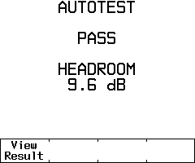
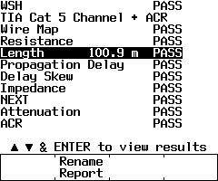
综合布线系统性能验收
VCOM产品测试实例：
测试结果图解1
AUTOTEST测试结果
测试结果列表

Slide 17
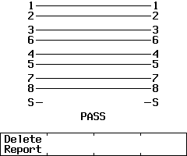
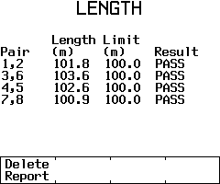
综合布线系统性能验收
VCOM产品测试实例：
测试结果图解2
接点图
长度

Slide 18
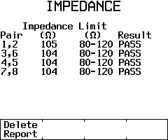
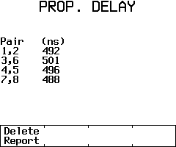
综合布线系统性能验收
VCOM产品测试实例：
测试结果图解3
特性阻抗
延迟

Slide 19
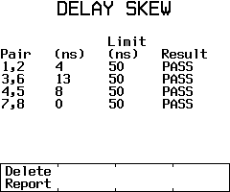
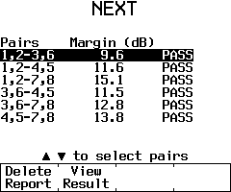
综合布线系统性能验收
VCOM产品测试实例：
测试结果图解4
延迟偏离
近端串扰

Slide 20
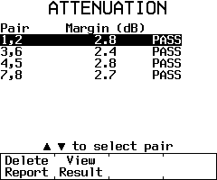
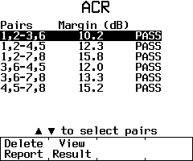
综合布线系统性能验收
VCOM产品测试实例：
测试结果图解5
衰减
近端串扰衰减比

Slide 21
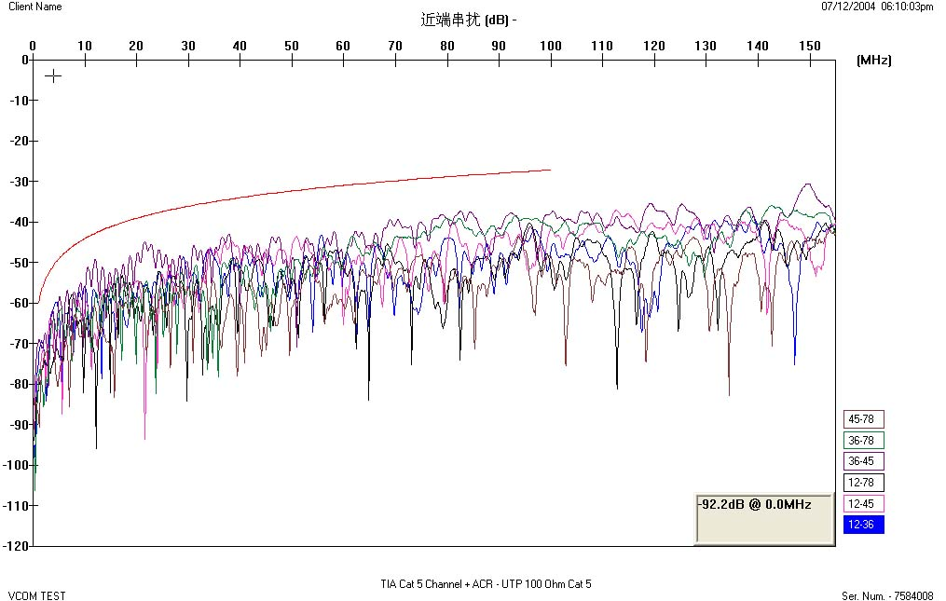
综合布线系统性能验收
VCOM产品测试实例：
测试结果分析图（NEXT)

Slide 22
综合布线系统性能验收
VCOM产品测试实例：
测试结果分析（NEXT)
TSB67中对NEXT的测试频率采样点做出了规定：
－1至31.5范围，最大步长：0.15MHz
31.5至100MHz范围，最大步长0.25MHz
每组NEXT在1－100MHz至少测试477次，一条4对的线缆在1－100MHz至少测试2880次。

Slide 23
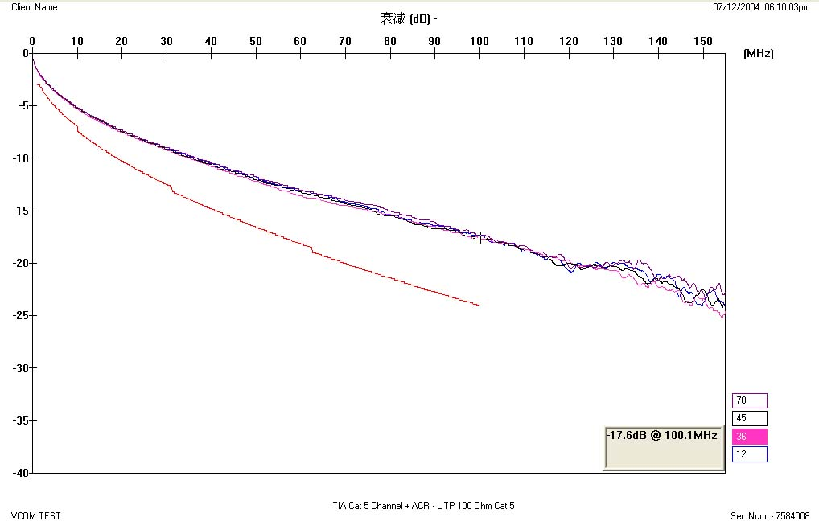
综合布线系统性能验收
VCOM产品测试实例：
测试结果分析图（ATTENUATION)

Slide 24
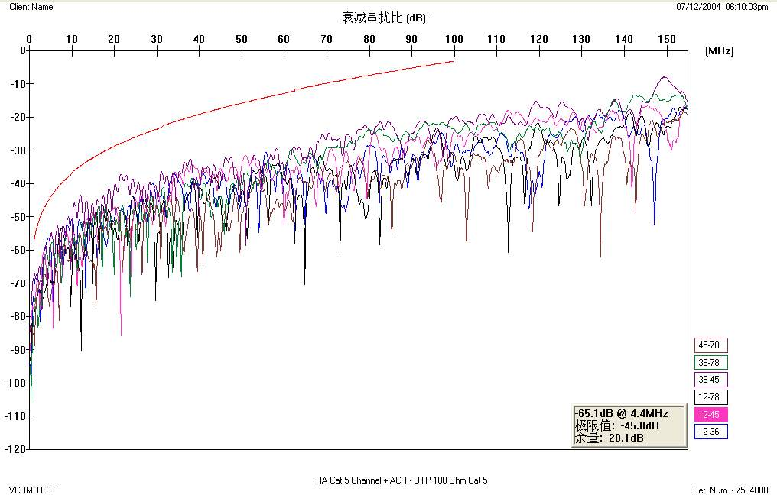
综合布线系统性能验收
VCOM产品测试实例：
测试结果分析图（ACR)

Slide 25
综合布线系统性能验收
测试的其它内容：
阻抗：包括电阻、感抗和容抗。CAT5 UTP为100欧姆。
直流环路电阻：100米9.4欧姆以下。
外界干扰：
电磁干扰（EMI)：频率低，幅度大，来自马达、照明设备、交流电源等。
高频干扰（RFI):频率高，幅度小，来自手机、收音机、电视机、开关电源
TIA/EIA568A和ISO11801不要求测量干扰，但有些网络类型要求测试干扰。

Slide 26
VCOM工程案例介绍
VCOM部份干点成功案例
电信、邮政类：
去南昆明市电信局
广西南宁市电信局
湖北武汉市电信局
贵州贵阳市电信局
江西鹰潭市电信局
湖南长沙邮政局
湖南长沙株洲邮政局
科研、教育类：
广州市省向粤城职业技术专修学院
广东省经纺建筑设计院
湖南省岳阳中学
贵州省教育厅校校通工程
江西省新余喻州电子学院
陕西省西安大唐电信研究所
北京市对外经济贸易大学
北京市圆明园学院
北京市海淀区卫生学院
北京市房山区坨里镇坨里中学
河南省教育厅校校通工程

Slide 27
VCOM工程案例介绍
VCOM部份产品成功案例
河南省蠡县一中
河北省唐山市丰润中学
河北承德石油专科学校
番禺职业技术学院
广东省交通职业技术学院
广东省林业学校
广电、政府、机关类：
云南省曲靖广电
四川省兰江广电
四川省攀枝花广电
四川省蛾眉山市政府大楼
山东省青岛市广电
江西省吉安市广电
江西省高安市政府大楼
江西省南昌市向塘军用机场
山西省煤炭工业局
山西省临汾市煤炭生产安全监督局
工矿、企业类：
广东省南海舰队4801部队黄埔造船厂

Slide 28
VCOM工程案例介绍
VCOM部份千点成功案例
广州少翔龙佳鞋业数码城
广州市亚洲国际大酒店
广东省中山市永胜广场
江西省贵溪市江西铜矿冶炼厂
江西省南昌市电力宽带网
云南省玉溪市红塔集团
北京市西凤科技弱电工程
北京市京兴望连锁超市
北京市顺义隆华连锁超市
北京市宝圣园海鲜大酒店
河北省邢台南方东购广场
天津市第五中药厂
山西省阳泉煤业集团公司
内蒙古自治区呼和浩特市长途客运公司

Slide 29
THE END
谢谢！

